Slide 1
Projet colloque aquops 2152 fait par zachary bilodeau

Slide 2
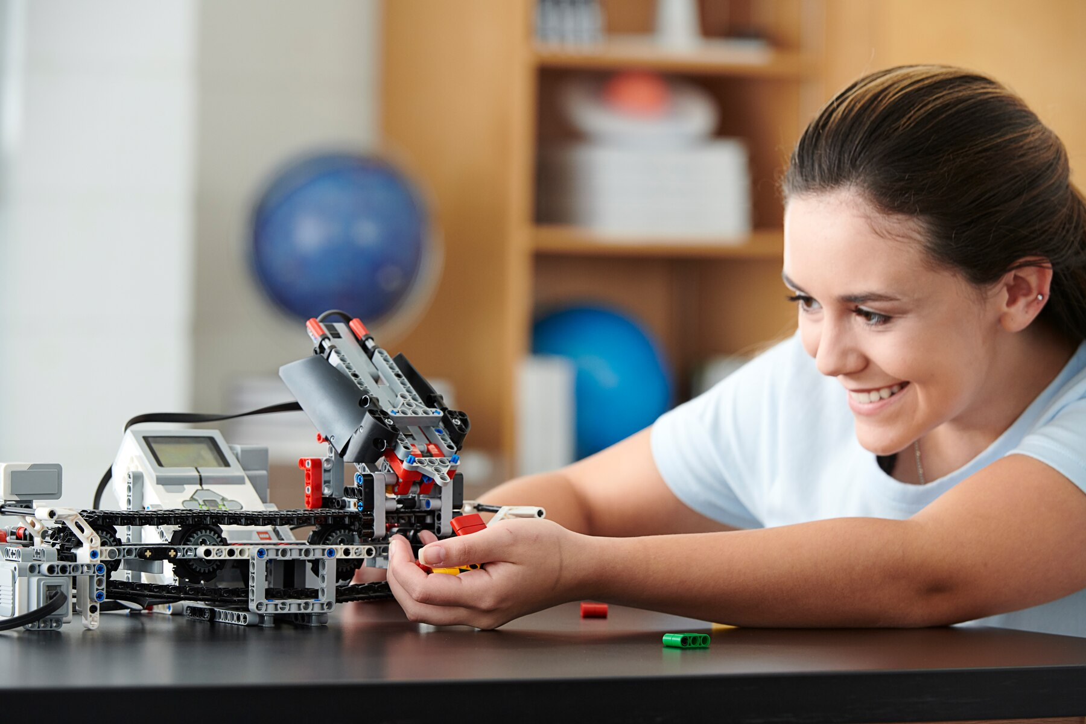
Résumé: Vous connaissez les robots EV3, mais connaissez-vous les nouveaux logiciels pouvant les programmer? L’atelier a pour but de vous les présenter et vous faire essayer deux logiciels autre que les LEGO Mindstorms : Lego EV3 Classroom Scratch et MakeCode pour LEGO MINDSTORMS Education EV3. Les avantages et inconvénients de chacun seront discutés et nous partagerons quelques documents pouvant aider à leur prise en main.
Présentateur: Marc-André Mercier et Luc Lagarde
Image:
Site web: https://education.lego.com/en-us/downloads/mindstorms-ev3/software
Appréciation: un peut trop facile pour une gang de MSI car on l’a fait on primaire. Il faudrait le modifier.

